Slide 1
01 [기술 통계 분석 + 그래프] 와인 품질 등급 예측하기
02 [상관 분석 + 히트맵] 타이타닉호 생존율 분석하기

Slide 2
빅데이터 분석의 가장 기본인 통계 분석 프로젝트를 실습할 수 있음
기술 통계를 이용하여 데이터를 확인하는 방법을 안음
회귀 분석과 상관 분석을 수행할 수 있음

Slide 3
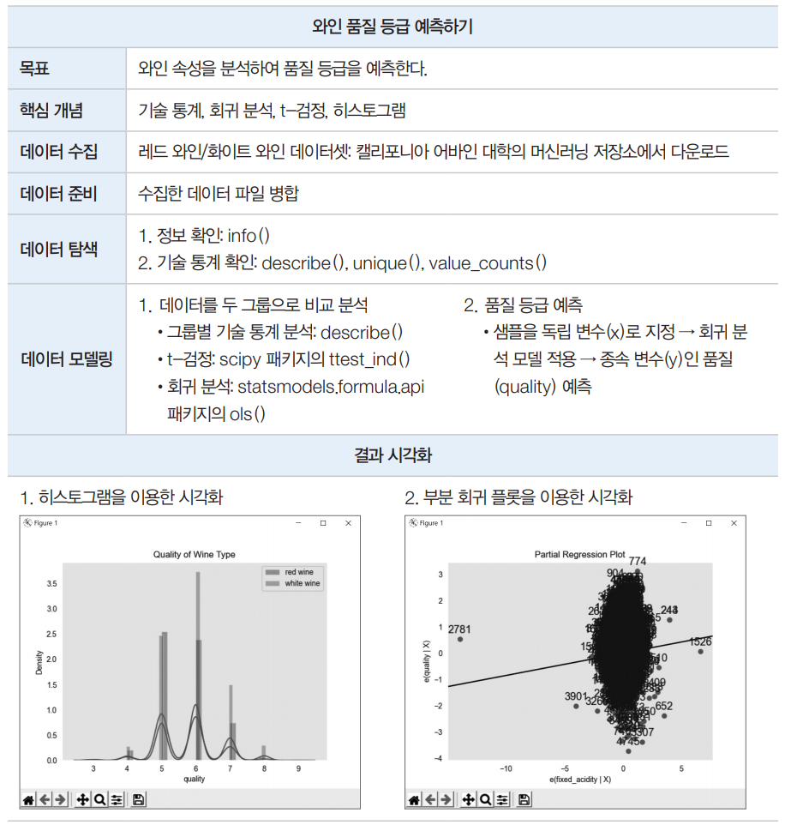
01. [기술 통계 분석 + 그래프] 와인 품질 예측하기
분석 미리보기

Slide 4
01. [기술 통계 분석 + 그래프] 와인 품질 예측하기
목표 설정
    목표: 와인의 속성을 분석한 뒤 품질 등급을 예측하는 것
    데이터의 기술 통계를 구함
    레드 와인과 화이트 와인 그룹의 품질에 대한 t-검정을 수행
    와인 속성을 독립 변수로, 품질 등급을 종속 변수로 선형 회귀 분석을 수행

Slide 5
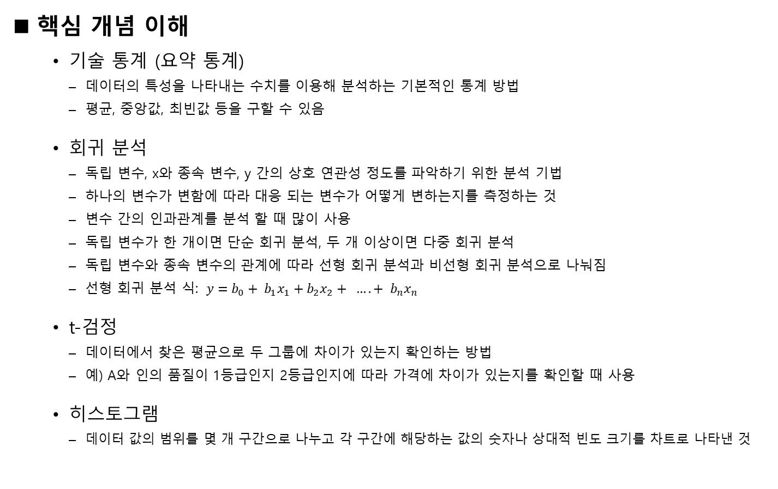
01. [기술 통계 분석 + 그래프] 와인 품질 예측하기

Slide 6
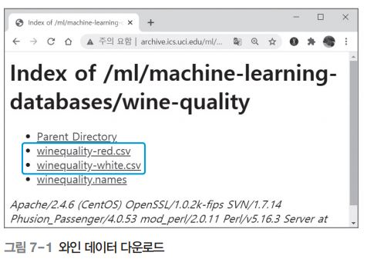
01. [기술 통계 분석 + 그래프] 와인 품질 예측하기
데이터 수집
      캘리포니아 어바인 대학의 머신러닝 저장소에서 제공하는 오픈 데이터를 사용

Slide 7
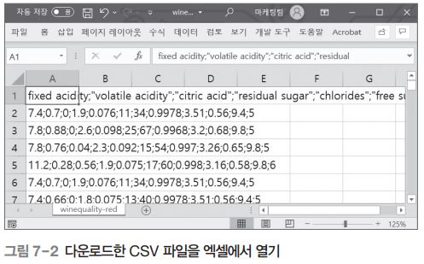
01. [기술 통계 분석 + 그래프] 와인 품질 예측하기
데이터 준비
  다운로드한 CSV 파일 정리하기
      엑셀은 CSV 파일을 열 때 쉼표를 열 구분자로 사용하므로 열이 깨진 것처럼 보임
      엑셀에서 세미콜론을 열 구분자 로 인식하도록 파일을 다시 저장해야 함

Slide 8
01. [기술 통계 분석 + 그래프] 와인 품질 예측하기
데이터 준비
  다운로드한 CSV 파일 정리하기
    엑셀에서 열 구분자를 세미콜론으로 인식시키기
  01 >>> import pandas as pd
  02 >>> red_df = pd.read_csv(‘데이터', sep = ';', header = 0, engine = 'python')
  03 >>> white_df = pd.read_csv(＇데이터', sep = ';', header = 0, engine= 'python')
  04 >>> red_df.to_csv(＇데이터', index = False)
  05 >>> white_df.to_csv(＇데이터', index = False)
    01행 테이블 형태의 CSV 파일을 다루기 위해 pandas 라이브러리 패키지를 pd 이름으로 로드
    02~03행 pandas의 read_csv() 함수를 사용해 CSV 파일을 읽어온음 이때 CSV 파일 데이터의 열 구분자를
    세미콜론으로 지정하기 위해 sep 매개변수 값을 ‘;’으로 지정
    04~05행 pandas로 읽은 CSV 데이터는 테이블 형태의 DataFrame 객체(red_df, white_df)에 있음
    이 상태 그대로 CSV 파일로 저장

Slide 9
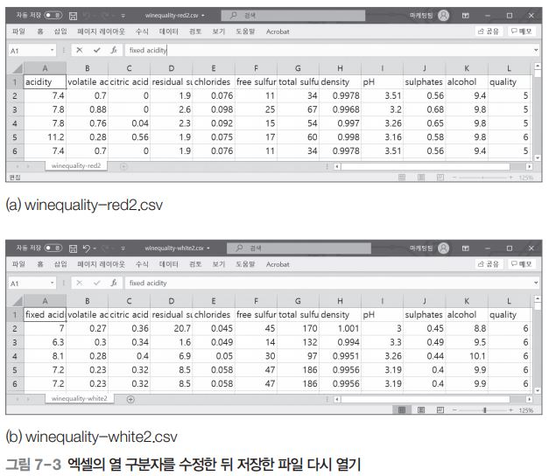
01. [기술 통계 분석 + 그래프] 와인 품질 예측하기
데이터 준비
  다운로드한 CSV 파일 정리하기
    파이썬에서 저장한 CSV 파일을 엑셀에서 열어 상태를 확인

Slide 10
01. [기술 통계 분석 + 그래프] 와인 품질 예측하기
데이터 준비
  데이터 병합하기
    레드 와인과 화이트 와인 파일 합치기
  01 >>> red_df.head()
  fixed acidity volatile acidity citric acid ... sulphates alcohol quality
  0 7.4 0.70 0.00 ... 0.56 9.4 5
  1 7.8 0.88 0.00 ... 0.68 9.8 5
  2 7.8 0.76 0.04 ... 0.65 9.8 5
  3 11.2 0.28 0.56 ... 0.58 9.8 6
  4 7.4 0.70 0.00 ... 0.56 9.4 5
  [5 rows x 12 columns]
  02 >>> red_df.insert(0, column = 'type', value = 'red')
  03 >>> red_df.head()
  type fixed acidity volatile acidity ... sulphates alcohol quality
  0 red 7.4 0.70 ... 0.56 9.4 5
  1 red 7.8 0.88 ... 0.68 9.8 5
  2 red 7.8 0.76 ... 0.65 9.8 5
  3 red 11.2 0.28 ... 0.58 9.8 6
  4 red 7.4 0.70 ... 0.56 9.4 5
  [5 rows x 13 columns]
  04 >>> red_df.shape
  (1599, 13)

Slide 11
01. [기술 통계 분석 + 그래프] 와인 품질 예측하기
데이터 준비
  데이터 병합하기
    레드 와인과 화이트 와인 파일 합치기
  05 >>> white_df.head()
  fixed acidity volatile acidity citric acid ... sulphates alcohol quality
  0 7.0 0.27 0.36 ... 0.45 8.8 6
  1 6.3 0.30 0.34 ... 0.49 9.5 6
  2 8.1 0.28 0.40 ... 0.44 10.1 6
  3 7.2 0.23 0.32 ... 0.40 9.9 6
  4 7.2 0.23 0.32 ... 0.40 9.9 6
  [5 rows x 12 columns]
  06 >>> white_df.insert(0, column = 'type', value = 'white')
  07 >>> white_df.head()
  type fixed acidity volatile acidity ... sulphates alcohol quality
  0 white 7.0 0.27 ... 0.45 8.8 6
  1 white 6.3 0.30 ... 0.49 9.5 6
  2 white 8.1 0.28 ... 0.44 10.1 6
  3 white 7.2 0.23 ... 0.40 9.9 6
  4 white 7.2 0.23 ... 0.40 9.9 6
  [5 rows x 13 columns]
  08 >>> white_df.shape
  (4898, 13)
  09 >>> wine = pd.concat([red_df, white_df])
  10 >>> wine.shape
  (6497, 13)
  11 >>> wine.to_csv('C:/Users/kmj/My_Python/7장_data/wine.csv', index = False)

Slide 12
01. [기술 통계 분석 + 그래프] 와인 품질 예측하기
데이터 준비
  데이터 병합하기
    레드 와인과 화이트 와인 파일 합치기
    [01~04행] 레드 와인 파일을 읽고 데이터프레임에 ‘type’ 열 삽입하기
      01행 red_df에 저장된 내용을 위에서부터 5개(0번~4번) 행만 출력하여 확인
      02행 이름이 ‘type’이고 값이 ‘red’인 열을 만들어 index = 0(첫 번째 열) 자리에 삽입
      03행 red_df에 저장된 내용을 위에서부터 5개(0번~4번) 행만 다시 출력해 삽입된 ‘type’열을 확인
      04행 red_df.shape를 이용하여 현재 red_df의 크기를 ‘(행의 개수, 열의 개수)’ 형태로 확인
    [05~08행] 화이트 와인 파일을 읽고 데이터프레임에 ‘type’ 열 삽입하기
      05행 white_df에 저장된 내용을 위에서부터 5개(0번~4번) 행만 출력하여 확인
      06행 이름이 ‘type’이고 값이 ‘white’인 열을 만들어 index = 0(첫 번째 열) 자리에 삽입
      07행 white_df에 저장된 내용을 위에서부터 5개(0번~4번) 행만 다시 출력해 삽입된‘type’ 열을 확인
      08행 white_df.shape를 이용하여 현재 white_df의 크기를 ‘(행의 개수, 열의 개수)’ 형태로 확인
    [09~10행] red_df와 white_df를 하나의 데이터프레임 형식으로 결합하기
      09행 pd.concat() 함수를 이용하여 red_df와 white_df를 결합
      10행 결합된 wine의 현재 크기를 ‘(행의 개수, 열의 개수)’ 형태로 확인
      11행 wine을 CSV 파일로 저장

Slide 13
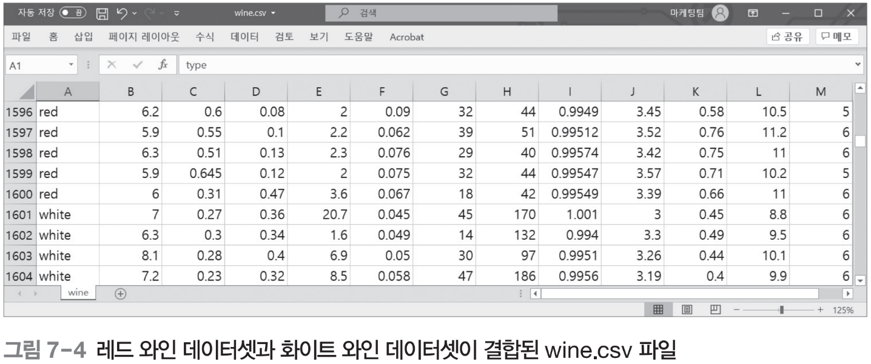
01. [기술 통계 분석 + 그래프] 와인 품질 예측하기
데이터 준비
  데이터 병합하기
    결합된 파일 확인하기

Slide 14
01. [기술 통계 분석 + 그래프] 와인 품질 예측하기
데이터 탐색
    기본 정보 확인하기
      전체 샘플은 6,497개이고 속성을 나타내는 열은 13개, 각 속성의 이름은 type부터 quality까지
      속성 중에서 실수 타입(float64)은 11개, 정수 타입(int64)은 1개(quality), 객체 타입(object)이 1개(type)
      독립 변수(x)는 type부터 alcohol 까지 12개, 종속 변수(y)는 1개(quality)
  01 >>> print(wine.info())
  <class 'pandas.core.frame.DataFrame’>
  Int64Index: 6497 entries, 0 to 4897
  Data columns (total 13 columns):
  # Column Non-Null Count Dtype
  --- ------------------------ ---------------- ---------
  0 type 6497 non-null object
  1 fixed acidity 6497 non-null float64
  2 volatile acidity 6497 non-null float64
  3 citric acid 6497 non-null float64
  4 residual sugar 6497 non-null float64
  5 chlorides 6497 non-null float64
  6 free sulfur dioxide 6497 non-null float64
  7 total sulfur dioxide 6497 non-null float64
  8 density 6497 non-null float64
  9 pH 6497 non-null float64
  10 sulphates 6497 non-null float64
  11 alcohol 6497 non-null float64
  12 quality 6497 non-null int64
  dtypes: float64(11), int64(1), object(1)
  memory usage: 710.6+ KB
  None

Slide 15
01. [기술 통계 분석 + 그래프] 와인 품질 예측하기
데이터 탐색
    함수를 사용해 기술 통계 구하기
  01 >>> wine.columns = wine.columns.str.replace(' ', '_')
  02 >>> wine.head()
  type fixed acidity volatile acidity ... sulphates alcohol quality
  0 red 7.4 0.70 ... 0.56 9.4 5
  1 red 7.8 0.88 ... 0.68 9.8 5
  2 red 7.8 0.76 ... 0.65 9.8 5
  3 red 11.2 0.28 ... 0.58 9.8 6
  4 red 7.4 0.70 ... 0.56 9.4 5
  [5 rows x 13 columns]
  03 >>> wine.describe()
  fixed_acidity volatile_acidity ... alcohol quality
  count 6497.000000 6497.000000 ... 6497.000000 6497.000000
  mean 7.215307 0.339666 ... 10.491801 5.818378
  std 1.296434 0.164636 ... 1.192712 0.873255
  Min 3.800000 0.080000 ... 8.000000 3.000000
  25% 6.400000 0.230000 ... 9.500000 5.000000
  50% 7.000000 0.290000 ... 10.300000 6.000000
  75% 7.700000 0.400000 ... 11.300000 6.000000
  max 15.900000 1.580000 ... 14.900000 9.000000
  [8 rows x 12 columns]

Slide 16
01. [기술 통계 분석 + 그래프] 와인 품질 예측하기
데이터 탐색
    함수를 사용해 기술 통계 구하기
    [01~04행] 열이름 정렬하기
      01행 열 이름에 공백이 있으면 밑줄로 바꾼 뒤 한 단어로 연결
      02행 변경된 열 이름을 확인
      03행 describe() 함수를 사용하여 속성별 개수, 평균, 표준편차, 최소값, 전체 데이터 백분율에 대한 25번째 백분위수(25%),
      중앙값인 50번째 백분위수(50%), 75번째 백분위수(75%) 그리고 100번째 백분위수인 최대값max을 출력
      04행 wine.quality.unique() 함수를 사용하여 quality 속성값 중에서 유일한 값을 출력
      이를 통해 와인 품질 등급quality은 3, 4, 5, 6, 7, 8, 9의 7개 등급이 있다는 것을 알 수 있음
      05행 quality.value_counts() 함수는 quality 속성값에 대한 빈도수를 보여줌
      6등급인 샘플이 2,826개로 가장 많고, 9등급인 샘플이 5개로 가장 적은 것을 알 수 있음
  04 >>> sorted(wine.quality.unique())
  [3, 4, 5, 6, 7, 8, 9]
  05 >>> wine.quality.value_counts()
  6 2836
  5 2138
  7 1079
  4 216
  8 193
  3 30
  9 5
  Name: quality, dtype: int64
  9 5
  Name: quality, dtype: int64

Slide 17
01. [기술 통계 분석 + 그래프] 와인 품질 예측하기
데이터 모델링
  describe() 함수로 그룹 비교하기
      01행 레드 와인과 화이트 와인을 구분하는 속성인 type을 기준으로 그룹을 나눈 뒤 그룹 안에서 quality 속성을 기준으로
      기술 통계를 구함
      02~04행 기술 통계 전부를 구할 때는 describe() 함수를 사용하지만 mean() 함수로 평균만 구하거나 std() 함수로
      표준편차만 따로 구할 수도 있음
      mean() 함수와 std() 함수를 묶어서 한 번에 사용하려면 04행과 같이 agg() 함수를 사용
  01 >>> wine.groupby('type')['quality'].describe()
  count mean std min 25% 50% 75% max
  type
  Red 1599.0 5.636023 0.807569 3.0 5.0 6.0 6.0 8.0
  White 4898.0 5.877909 0.885639 3.0 5.0 6.0 6.0 9.0
  02 >>> wine.groupby('type')['quality'].mean()
  type
  red 5.636023
  white 5.877909
  Name: quality, dtype: float64
  03 >>> wine.groupby('type')['quality'].std()
  type
  red 0.807569
  white 0.885639
  Name: quality, dtype: float64
  04 >>> wine.groupby('type')['quality'].agg(['mean', 'std'])
  mean std
  type
  red 5.636023 0.807569
  white 5.877909 0.885639

Slide 18
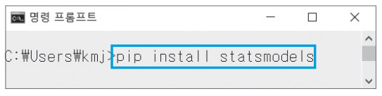
01. [기술 통계 분석 + 그래프] 와인 품질 예측하기
데이터 모델링
  t-검정과 회귀 분석으로 그룹 비교하기
      t-검정을 위해서는 scipy 라이브러리 패키지를 사용
      회귀 분석을 위해서는 statsmodels 라이브러리 패키지를 사용
      명령 프롬프트 창에서 다음과 같이 입력하여 statsmodels 패키지를 설치
  01 >>> from scipy import stats
  02 >>> from statsmodels.formula.api import ols, glm
  03 >>> red_wine_quality = wine.loc[wine['type'] == 'red', 'quality']
  04 >>> white_wine_quality = wine.loc[wine['type'] == 'white', 'quality']
  05 >>> stats.ttest_ind(red_wine_quality, white_wine_quality, equal_var = False)
  Ttest_indResult(statistic = -10.149363059143164, pvalue = 8.168348870049682e-24)
  06 >>> Rformula = 'quality ~ fixed_acidity + volatile_acidity + citric_acid +
  residual_sugar + chlorides + free_sulfur_dioxide + total_sulfur_dioxide +
  density + pH + sulphates + alcohol
  07 >>> regression_result = ols(Rformula, data = wine).fit()
  08 >>> regression_result.summary()

Slide 19
01. [기술 통계 분석 + 그래프] 와인 품질 예측하기
데이터 모델링
  t-검정과 회귀 분석으로 그룹 비교하기
  <class 'statsmodels.iolib.summary.Summary’>
  """
  OLS Regression Results
  ==========================================================================================
  Dep. Variable: quality R-squared: 0.292
  Model: OLS Adj. R-squared: 0.291
  Method: Least Squares F-statistic: 243.3
  Date: Tue, 28 Apr 2020 Prob (F-statistic): 0.00
  Time: 16:19:39 Log-Likelihood: -7215.5
  No. Observations: 6497 AIC: 1.445e+04
  Df Residuals: 6485 BIC: 1.454e+04
  Df Model: 11
  Covariance Type: nonrobust
  ====================================================================================
  coef std err t P>|t| [0.025 0.975]
  -------------------------------------------------------------------------------------
  Intercept 55.7627 11.894 4.688 0.000 32.447 79.079
  fixed_acidity 0.0677 0.016 4.346 0.000 0.037 0.098
  volatile_acidity -1.3279 0.077 -17.162 0.000 -1.480 - 1.176
  citric_acid -0.1097 0.080 -1.377 0.168 -0.266 0.046
  residual_sugar 0.0436 0.005 8.449 0.000 0.033 0.054
  chlorides -0.4837 0.333 -1.454 0.146 -1.136 0.168
  free_sulfur_dioxide 0.0060 0.001 7.948 0.000 0.004 0.007
  total_sulfur_dioxide -0.0025 0.000 -8.969 0.000 -0.003 -0.002
  density -54.9669 12.137 -4.529 0.000 -78.760 -31.173
  pH 0.4393 0.090 4.861 0.000 0.262 0.616
  sulphates 0.7683 0.076 10.092 0.000 0.619 0.917
  alcohol 0.2670 0.017 15.963 0.000 0.234 0.300

Slide 20
01. [기술 통계 분석 + 그래프] 와인 품질 예측하기
데이터 모델링
  t-검정과 회귀 분석으로 그룹 비교하기
  Omnibus: 144.075 Durbin-Watson: 1.646
  Prob(Omnibus): 0.000 Jarque-Bera (JB): 324.712
  Skew: -0.006 Prob(JB): 3.09e-71
  urtosis: 4.095 Cond. No. 2.49e+05
  ==============================================
  Warnings:
  [1] Errors assume that the covariance matrix of the errors is correctly
  specified.
  [2] The condition number is large, 2.49e+05. This might indicate that
  there are
  strong multicollinearity or other numerical problems.
  """

Slide 21
01. [기술 통계 분석 + 그래프] 와인 품질 예측하기
데이터 모델링
  t-검정과 회귀 분석으로 그룹 비교하기
    01~02행
      t-검정에 필요한 scipy 패키지의 stats 함수와 회귀 분석에 필요한 statsmodels.formula.api 패키지의 ols, glm
      함수를 로드
    [03~04행] 그룹 분리하기
      03행 레드 와인 샘플의 quality 값만 찾아서 red_wine에 저장
      04행 화이트 와인 샘플의 quality 값만 찾아서 white_wine에 저장
      05행 scipy 패키지의 stats.ttest_ind() 함수를 사용하여 t-검정을 하고 두 그룹 간 차이를 확인
    [06~08행] 선형 회귀 분석 수행하기
      06행 선형 회귀 분석식의 종속 변수(y)와 독립 변수(x1~x10)를 구성
      07행 선형 회귀 모델 중에서 OLSOrdinary Least Squares 모델을 사용
      08행 선형 회귀 분석과 관련된 통계값을 출력

Slide 22
01. [기술 통계 분석 + 그래프] 와인 품질 예측하기
데이터 모델링
  회귀 분석 모델로 새로운 샘플의 품질 등급 예측하기
  01 >>> sample1 = wine[wine.columns.difference(['quality', 'type'])]
  02 >>> sample1 = sample1[0:5][:]
  03 >>> sample1_predict = regression_result.predict(sample1)
  04 >>> sample1_predict
  0 4.997607
  1 4.924993
  2 5.034663
  3 5.680333
  4 4.997607
  dtype: float64
  05 >>> wine[0:5]['quality’]
  0 5
  1 5
  2 5
  3 6
  4 5
  Name: quality, dtype: int64

Slide 23
01. [기술 통계 분석 + 그래프] 와인 품질 예측하기
데이터 모델링
  회귀 분석 모델로 새로운 샘플의 품질 등급 예측하기
  06 >>> data = {"fixed_acidity" : [8.5, 8.1], "volatile_acidity":[0.8, 0.5],
  "citric_acid":[0.3, 0.4], "residual_sugar":[6.1, 5.8], "chlorides":[0.055,
  0.04], "free_sulfur_dioxide":[30.0, 31.0], "total_sulfur_dioxide":[98.0,
  99], "density":[0.996, 0.91], "pH":[3.25, 3.01], "sulphates":[0.4, 0.35],
  "alcohol":[9.0, 0.88]}
  07 >>> sample2 = pd.DataFrame(data, columns= sample1.columns)
  08 >>> sample2
  alcohol chlorides ... total_sulfur_dioxide volatile_acidity
  0 9.00 0.055 ... 98.0 0.8
  1 0.88 0.040 ... 99.0 0.5
  [2 rows x 11 columns]
  09 >>> sample2_predict = regression_result.predict(sample2)
  10 >>> sample2_predict
  -0 4.809094
  1 7.582129
  dtype: float64

Slide 24
01. [기술 통계 분석 + 그래프] 와인 품질 예측하기
데이터 모델링
  회귀 분석 모델로 새로운 샘플의 품질 등급 예측하기
    [01~02행] 예측에 사용할 첫 번째 샘플 데이터 만들기
      01행 wine에서 quality와 type 열은 제외하고, 회귀 분석 모델에 사용할 독립 변수만 추출하여 sample1에 저장
      02행 sample1에 있는 샘플 중에서 0번~4번 5개 샘플만 추출하고, sample1에 다시 저장하여 예측에 사용할 샘플을 제작
    [03~05행] 첫 번째 샘플의 quality 예측하기
      03행 샘플 데이터를 회귀 분석 모델 regression_result의 예측 함수 predict()에 적용하여 수행한 뒤 결과 예측값을
      sample1_predict에 저장
      04행 sample1_predict를 출력하여 예측한 quality를 확인
      05행 wine에서 0번부터 4번까지 샘플의 quality 값을 출력하여 sample1_predict이 맞게 예측되었는지 확인
    [06~08행] 예측에 사용할 두 번째 샘플 데이터 만들기
      06행 회귀식에 사용한 독립 변수에 대입할 임의의 값을 딕셔너리 형태로 제작
      07행 딕셔너리 형태의 값과 sample1의 열 이름만 뽑아 데이터프레임으로 묶은 sample2를 제작
      08행 sample2를 출력하여 제대로 구성되었는지 확인
    [09~10행] 두 번째 샘플의 quality 예측하기
      09행 샘플 데이터를 회귀 분석 모델 regression_result의 예측 함수 predict()에 적용하여 수행한 뒤 결과 예측값을
      sample2_predict에 저장
      10행 sample2_predict를 출력하여 예측한 quality를 확인

Slide 25
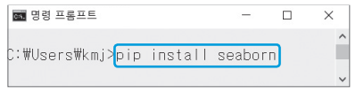
01. [기술 통계 분석 + 그래프] 와인 품질 예측하기
결과 시각화
  와인 유형에 따른 품질 등급 히스토그램 그리기
    명령 프롬프트 창에서 다음 명령을 입력하여 seaborn 라이브러리 패키지를 설치
      그 후 파이썬 셸 창으로 돌아와 임포트
    파이썬 셸 창에 명령을 입력
  01 >>> import matplotlib.pyplot as plt
  02 >>> import seaborn as sns
  03 >>> sns.set_style('dark')
  04 >>> sns.distplot(red_wine_quality, kde = True, color = "red", label = 'red
  wine')
  <matplotlib.axes._subplots.AxesSubplot object at 0x000001C843F36348>
  05 >>> sns.distplot(white_wine_quality, kde = True, label = 'white wine')
  <matplotlib.axes._subplots.AxesSubplot object at 0x000001C843F36348>
  06 >>> plt.title("Quality of Wine Type")
  Text(0.5, 1.0, 'Quality of Wine Type')
  07 >>> plt.legend()
  <matplotlib.legend.Legend object at 0x0000014F20DFA548>
  08 >>> plt.show()

Slide 26
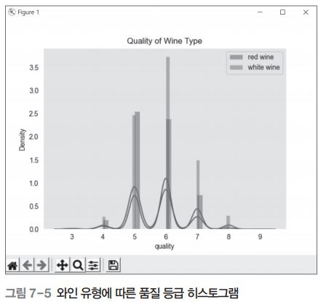
01. [기술 통계 분석 + 그래프] 와인 품질 예측하기
결과 시각화
  와인 유형에 따른 품질 등급 히스토그램 그리기
    파이썬 셸 창에 명령을 입력
      01~02행 시각화에 필요한 패키지를 로드
    [03~08행] 커널 밀도 추정(kde)을 적용한 히스토그램 그리기
      03행 히스토그램 차트의 배경색 스타일을 설정
      04행 레드 와인에 대한 distplot 객체를 생성
      05행 화이트 와인에 대한 distplot 객체를 생성
      06행 차트 제목을 설정
      07행 차트 범례를 설정
      08행 설정한 내용대로 차트를 표시
    x축: qualit
    y축: 확률 밀도 함수값

Slide 27
01. [기술 통계 분석 + 그래프] 와인 품질 예측하기
결과 시각화
  부분 회귀 플롯으로 시각화하기
      독립 변수가 2개 이상인 경우에는 부분 회귀 플롯을 사용하여 하나의 독립 변수가 종속 변수에 미치는 영향력을
      시각화 함으로써 결과를 분석할 수 있음
  01 >>> import statsmodels.api as sm
  02 >>> others = list(set(wine.columns).difference(set(["quality", "fixed_acidity"])))
  03 >>> p, resids = sm.graphics.plot_partregress("quality", "fixed_acidity", others, data = wine, ret_coords = True)
  04 >>> plt.show()
  05 >>> fig = plt.figure(figsize = (8, 13))
  06 >>> sm.graphics.plot_partregress_grid(regression_result, fig = fig)
  <Figure size 800x1300 with 12 Axes>
  07 >>> plt.show()

Slide 28
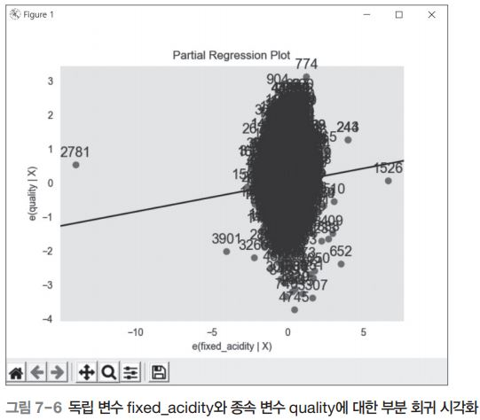
01. [기술 통계 분석 + 그래프] 와인 품질 예측하기
결과 시각화
  부분 회귀 플롯으로 시각화하기
      01행 부분 회귀 계산을 위해 statsmodels.api를 로드
    [02~04행] fixed_acidity가 종속 변수 quality에 미치는 영향력을 시각화하기
      02행 부분 회귀에 사용한 독립 변수와 종속 변수를 제외한 나머지 변수 이름을 리스트 others로 추출
      03행 나머지 변수는 고정하고 fixed_acidity가 종속 변수 quality에 미치는 영향에 부분회귀를 수행
      04행 부분 회귀의 결과를 플롯으로 시각화하여 나타냄

Slide 29
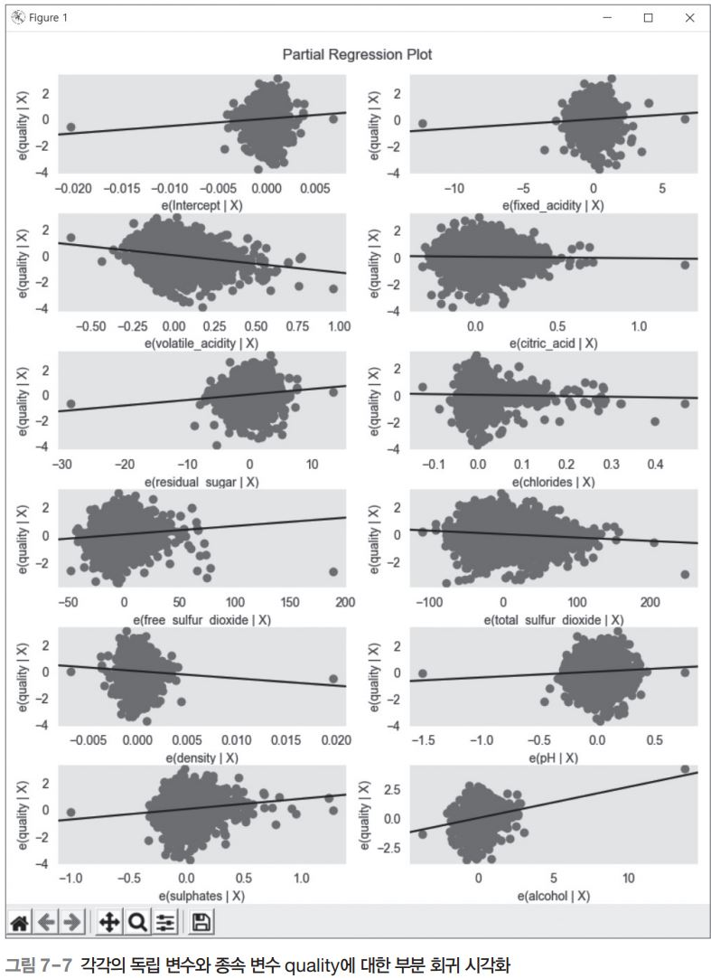
01. [기술 통계 분석 + 그래프] 와인 품질 예측하기
결과 시각화
  부분 회귀 플롯으로 시각화하기
    [05~07행] 각 독립 변수가 종속 변수 quality에 미치는 영향력을 시각화하기
      05행 차트의 크기를 지정
      06행 다중 선형 회귀 분석 결과를 가지고 있는 regression_result를 이용해 각 독립 변수의 부분 회귀 플롯을 구함
      07행 부분 회귀 결과를 플롯으로 시각화하여 나타냄

Slide 30
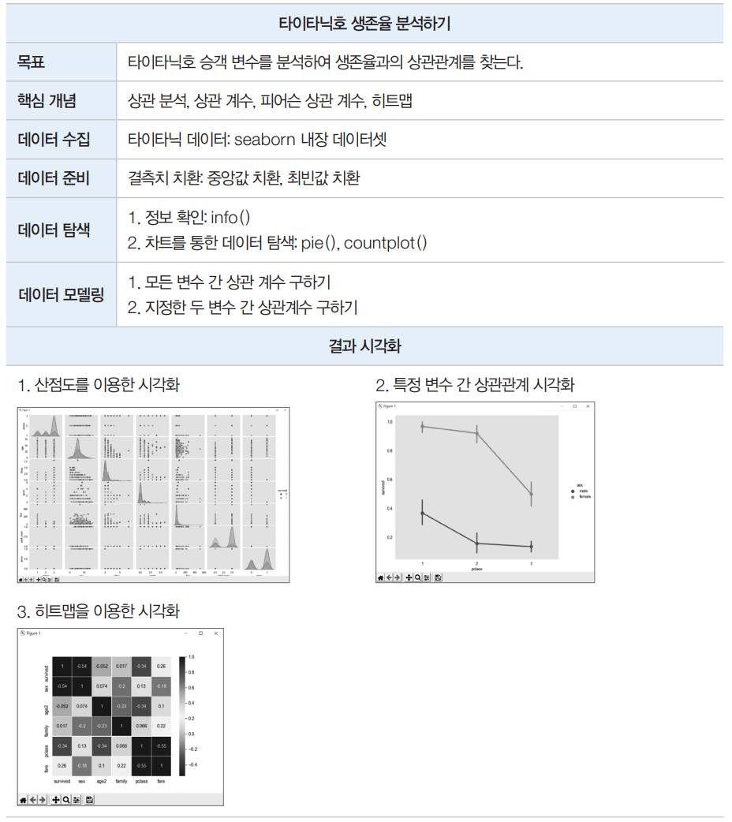
02. [상관 분석 + 히트맵] 타이타닉호 생존율 분석하기
분석 미리보기

Slide 31
02. [상관 분석 + 히트맵] 타이타닉호 생존율 분석하기
분석 미리보기
    타이타닉호의 생존자와 관련된 변수의 상관관계를 찾아봄
    생존과 가장 상관도가 높은 변수는 무엇인지 분석
    상관 분석을 위해 피어슨 상관 계수를 사용
    변수 간의 상관관계는 시각화하여 분석

Slide 32
02. [상관 분석 + 히트맵] 타이타닉호 생존율 분석하기
핵심 개념 이해
  상관 분석
      두 변수가 어떤 선형적 관계에 있는지를 분석하는 방법
      두 변수는 서로 독립적이거나 상관된 관계일 수 있는데, 두 변수의 관계의 강도를 상관관계 라고함
      상관 분석에서는 상관관계의 정도를 나타내는 단위로 모상관 계수 ρ를 사용
      상관 계수는 두 변수가 연관된 정도를 나타낼 뿐 인과 관계를 설명하지 않으므로 정확한 예측치를 계산할 수는 없음
    단순 상관 분석
      두 변수가 어느 정도 강한 관계에 있는지 측정
    다중 상관 분석
      세 개 이상의 변수 간 관계의 강도를 측정
      편상관 분석: 다른 변수와의 관계를 고정하고 두 변수 간 관계의 강도를 나타내는 것
  상관 계수 ρ
      변수 간 관계의 정도(0~1)와 방향(+, -)을 하나의 수치로 요약해주는 지수로 -1에서 +1 사이의 값을 가짐
      상관 계수가 +이면 양의 상관관계이며 한 변수가 증가하면 다른 변수도 증가
      상관 계수가 –이면 음의 상관관계이며 한 변수가 증가할 때 다른 변수는 감소
      0.0 ~ 0.2: 상관관계가 거의 없음
      0.2 ~ 0.4: 약한 상관관계가 있음
      0.4 ~ 0.6: 상관관계가 있음
      0.6 ~ 0.8: 강한 상관관계가 있음
      0.8 ~ 1.0: 매우 강한 상관관계가 있음

Slide 33
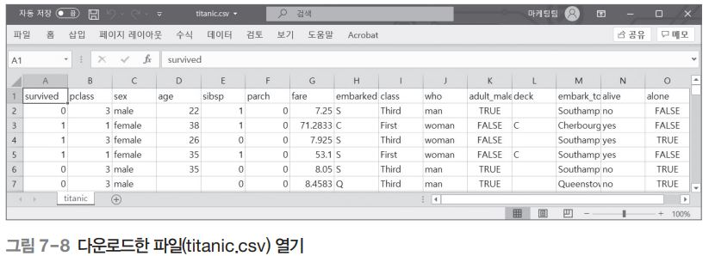
02. [상관 분석 + 히트맵] 타이타닉호 생존율 분석하기
데이터 수집
      01행 seaborn 패키지를 로드
      03행 titanic 데이터를 로드
      04행 데이터를 CSV 파일로 저장
데이터 준비
      저장한 titanic.csv 파일을 열어서 데이터 정리 작업이 필요한지 확인
  01 >>> import seaborn as sns
  02 >>> import pandas as pd
  03 >>> titanic = sns.load_dataset("titanic")
  04 >>> titanic.to_csv('C:/Users/kmj/My_Python/7장_data/titanic.csv', index = False)

Slide 34
02. [상관 분석 + 히트맵] 타이타닉호 생존율 분석하기
데이터 준비
  01 >>> titanic.isnull().sum()
  survived 0
  pclass 0
  sex 0
  age 177
  sibsp 0
  parch 0
  fare 0
  embarked 2
  class 0
  who 0
  adult_male 0
  deck 688
  embark_town 2
  alive 0
  alone 0
  dtype : int64
  02 >>> titanic['age'] = titanic['age'].fillna(titanic['age'].median())
  03 >>> titanic['embarked'].value_counts()
  S 644
  C 168
  Q 77
  Name : embarked, dtype: int64
  06 >>> titanic['embark_town'] = titanic['embark_town'].fillna('Southampton')
  07 >>> titanic['deck'].value_counts()
  C 59
  B 47
  D 33
  E 32
  A 15
  F 13
  G 4
  Name: deck, dtype: int64
  08 >>> titanic['deck'] = titanic['deck'].fillna('C')
  09 >>> titanic.isnull().sum()
  survived 0
  pclass 0
  sex 0
  age 0
  sibsp 0
  parch 0
  fare 0
  embarked 0
  class 0
  who 0
  adult_male 0
  deck 0
  embark_town 0
  alive 0
  alone 0
  dtype: int64

Slide 35
02. [상관 분석 + 히트맵] 타이타닉호 생존율 분석하기
데이터 탐색
  데이터의 기본 정보 탐색하기
  01 >>> titanic.info()
  <class 'pandas.core.frame.DataFrame'>
  RangeIndex: 891 entries, 0 to 890
  Data columns (total 15 columns):
  # Column Non-Null Count Dtype
  --- ------------ ---------------- ---------
  0 survived 891 non-null int64
  1 pclass 891 non-null int64
  2 sex 891 non-null object
  3 age 891 non-null float64
  4 sibsp 891 non-null int64
  5 parch 891 non-null int64
  6 fare 891 non-null float64
  7 embarked 891 non-null object
  8 class 891 non-null category
  9 who 891 non-null object
  10 adult_male 891 non-null bool
  11 deck 891 non-null category
  12 embark_town 891 non-null object
  13 alive 891 non-null object
  14 alone 891 non-null bool
  dtypes: bool(2), category(2), float64(2), int64(4), object(5)
  memory usage: 80.6+ KB
  02 >>> titanic.survived.value_counts()
  0 549
  1 342
  Name: survived, dtype: int64
      01행 타이타닉 데이터의 기본 정보를 확인
      02행 survived 속성값의 빈도를 확인
      전체 샘플의 수: 891개이고 속성은 15개
      샘플 891명 중에서 생존자는 342명이고 사망자는 549명
      pclass, class: 객실 등급
      sibsp: 함께 탑승한 형제자매와 배우자 수
      parch: 함께 탑승한 부모/자식 수
      embarked, embark_town: 탑승 항구
      adult_male: 성인 남자 여부
      alone: 동행 여부를 True/False로 나타냄

Slide 36
02. [상관 분석 + 히트맵] 타이타닉호 생존율 분석하기
데이터 탐색
  차트를 그려 데이터를 시각적으로 탐색하기
      01행 차트를 그리기 위해 matplotlib.pyplot를 로드
    [02~07행] 남자 승객과 여자 승객의 생존율을 pie 차트로 그리기
      02행 한 줄에 두 개의 차트를 그리도록 하고 크기를 설정
      03행 첫 번째 pie 차트는 남자 승객의 생존율을 나타내도록 설정
      04행 두 번째 pie 차트는 여자 승객의 생존율을 나타내도록 설정
      05행 첫 번째 차트의 제목을 설정
      06행 두 번째 차트의 제목을 설정
      07행 구성한 차트를 나타낸다.
  01 >>> import matplotlib.pyplot as plt
  02 >>> f,ax = plt.subplots(1, 2, figsize = (10, 5))
  03 >>> titanic['survived'][titanic['sex'] == 'male'].value_counts().plot.
  pie(explode = [0,0.1], autopct = '%1.1f%%', ax = ax[0], shadow = True)
  <matplotlib.axes._subplots.AxesSubplot object at 0x000001DD48E0C648>
  04 >>> titanic['survived'][titanic['sex'] == 'female'].value_counts().plot.
  pie(explode = [0,0.1], autopct = '%1.1f%%', ax = ax[1], shadow = True)
  <matplotlib.axes._subplots.AxesSubplot object at 0x000001DD491C35C8>
  05 >>> ax[0].set_title('Survived (Male)')
  Text(0.5, 1.0, 'Survived (Male)')
  06 >>> ax[1].set_title('Survived (Female)')
  Text(0.5, 1.0, 'Survived (Female)')
  07 >>> plt.show()

Slide 37
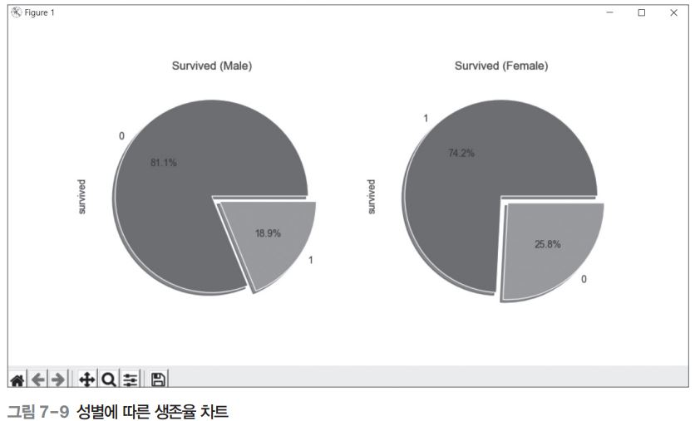
02. [상관 분석 + 히트맵] 타이타닉호 생존율 분석하기
데이터 탐색
  차트를 그려 데이터를 시각적으로 탐색하기
    남자 승객의 생존율: 18.9%
    여자 승객의 생존율 74.2%

Slide 38
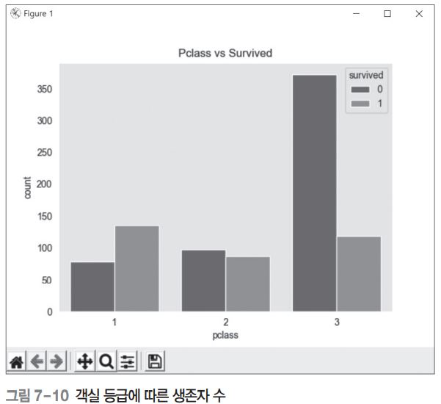
02. [상관 분석 + 히트맵] 타이타닉호 생존율 분석하기
데이터 탐색
  등급별 생존자 수를 차트로 나타내기
      01행 pclass 유형 1,2,3을 x축으로 하고 survived =0과 survived =1의 개수를 계산하여 y축으로 하는 countplot을 설정
      02행 차트 제목을 설정
      03행 구성한 차트를 나타냄
      생존자(1)는 1등급에서 가장 많음
      사망자(0)는 3등급에서 월등히 많음
  01 >>> sns.countplot('pclass', hue = 'survived', data = titanic)
  <matplotlib.axes._subplots.AxesSubplot object at 0x000001DD48E03EC8>
  02 >>> plt.title('Pclass vs Survived')
  Text(0.5, 1.0, 'Pclass vs Survived')
  03 >>> plt.show()

Slide 39
02. [상관 분석 + 히트맵] 타이타닉호 생존율 분석하기
데이터 모델링
  상관 분석을 위한 상관 계수 구하고 저장하기
      01행 피어슨 상관 계수를 적용하여 상관 계수를 구함
      02행 상관 계수를 출력
      03행 상관 계수를 CSV 파일로 저장
  01 >>> titanic_corr = titanic.corr(method = 'pearson')
  02 >>> titanic_corr
  survived pclass age ... fare adult_male alone
  survived 1.000000 -0.338481 -0.064910 ... 0.257307 -0.557080 -0.203367
  pclass -0.338481 1.000000 -0.339898 ... -0.549500 0.094035 0.135207
  age -0.064910 -0.339898 1.000000 ... 0.096688 0.247704 0.171647
  sibsp -0.035322 0.083081 -0.233296 ... 0.159651 -0.253586 -0.584471
  parch 0.081629 0.018443 -0.172482 ... 0.216225 -0.349943 -0.583398
  fare 0.257307 -0.549500 0.096688 ... 1.000000 -0.182024 -0.271832
  adult_male- 0.557080 0.094035 0.247704 ... -0.182024 1.000000 0.404744
  alone - 0.203367 0.135207 0.171647 ... -0.271832 0.404744 1.000000
  [8 rows x 8 columns]
  03 >>> titanic_corr.to_csv('C:/Users/kmj/My_Python/7장_data/titanic_corr.csv',
  index = False)

Slide 40
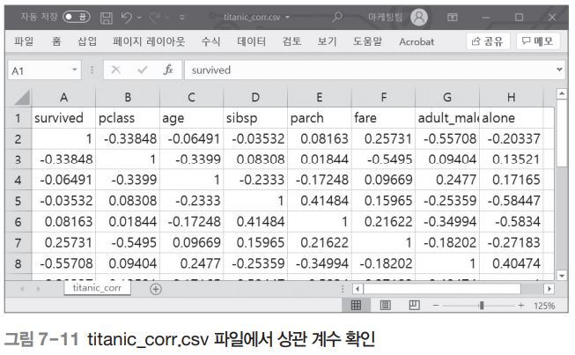
02. [상관 분석 + 히트맵] 타이타닉호 생존율 분석하기
데이터 모델링
  상관 계수 확인하기
      남자 성인(adult_male): 생존(survived)과 음의 상관관계
      객실 등급(pclass): 음의 상관
      관계, 객실 요금fare은 양의 상관관계
      동행 없이 혼자 탑승한 경우(alone): 생존율이 떨어진다는 상관관계
  특정 변수 사이의 상관 계수 구하기
    [01~02행] 두 변수 사이의 상관 계수 구하기
      01행 survived와 adult_male 변수 사이의 상관 계수를 구함
      02행 survived와 fare 변수 사이의 상관 계수를 구함
  01 >>> titanic['survived'].corr(titanic['adult_male'])
  -0.5570800422053259
  02 >>> titanic['survived'].corr(titanic['fare'])
  0.2573065223849622

Slide 41
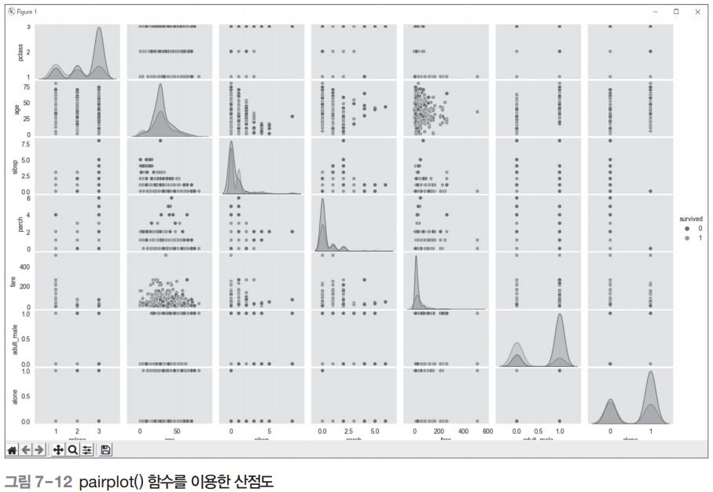
02. [상관 분석 + 히트맵] 타이타닉호 생존율 분석하기
결과 시각화
  산점도로 상관 분석 시각화하기
    [01~02행] 변수 간의 상관 분석 시각화를 위해 pairplot() 그리기
      01행 pairplot() 함수를 사용하여 타이타닉 데이터의 차트를 그림, hue는 종속 변수를 지정
      02행 pairplot을 나타냄
  01 >>> sns.pairplot(titanic, hue = 'survived')
  <seaborn.axisgrid.PairGrid object at 0x000001710D852A58>
  02 >>> plt.show()

Slide 42
02. [상관 분석 + 히트맵] 타이타닉호 생존율 분석하기
결과 시각화
  산점도로 상관 분석 시각화하기
    [01~02행] 변수 간의 상관 분석 시각화를 위해 pairplot() 그리기
      01행 pairplot() 함수를 사용하여 타이타닉 데이터의 차트를 그림, hue는 종속 변수를 지정
      02행 pairplot을 나타냄
  01 >>> sns.pairplot(titanic, hue = 'survived')
  <seaborn.axisgrid.PairGrid object at 0x000001710D852A58>
  02 >>> plt.show()

Slide 43
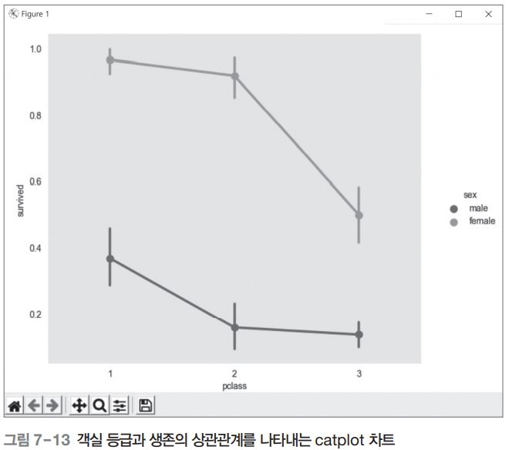
02. [상관 분석 + 히트맵] 타이타닉호 생존율 분석하기
결과 시각화
  두 변수의 상관관계 시각화하기
    [01~02행] 생존자의 객실 등급과 성별 관계를 catplot()로 그리기
      01행 catplot() 함수를 사용하여 pclass와 survived 변수의 관계를 차트로 그림
      hue인자를 이용하여 종속 변수를 sex로 지정
      02행 catplot을 나타냄
  01 >>> sns.catplot(x = 'pclass', y = 'survived', hue = 'sex', data = titanic, kind = 'point’)
  <seaborn.axisgrid.FacetGrid object at 0x000001DD44EB4B88>
  02 >>> plt.show()

Slide 44
02. [상관 분석 + 히트맵] 타이타닉호 생존율 분석하기
결과 시각화
  변수 사이의 상관 계수를 히트맵으로 시각화하기
  01 >>> def category_age(x):
  if x < 10:
  return 0
  elif x < 20:
  return 1
  elif x < 30:
  return 2
  elif x < 40:
  return 3
  elif x < 50:
  return 4
  elif x < 60:
  return 5
  elif x < 70:
  return 6
  else:
  return 7
  02 >>> titanic['age2'] = titanic['age'].apply(category_age)
  03 >>> titanic['sex'] = titanic['sex'].map({'male':1, 'female':0})
  04 >>> titanic['family'] = titanic['sibsp'] + titanic['parch'] + 1
  05 >>> titanic.to_csv('C:/Users/kmj/My_Python/7장_data/titanic3.csv', index =
  False)
  06 >>> heatmap_data = titanic[['survived', 'sex', 'age2', 'family', 'pclass',
  'fare']]
  07 >>> colormap = plt.cm.RdBu
  08 >>> sns.heatmap(heatmap_data.astype(float).corr(), linewidths = 0.1, vmax
  = 1.0, square = True, cmap = colormap, linecolor = 'white', annot = True,
  annot_kws = {"size": 10})
  <matplotlib.axes._subplots.AxesSubplot object at 0x000001DD4C8DBF88>
  09 >>> plt.show()

Slide 45
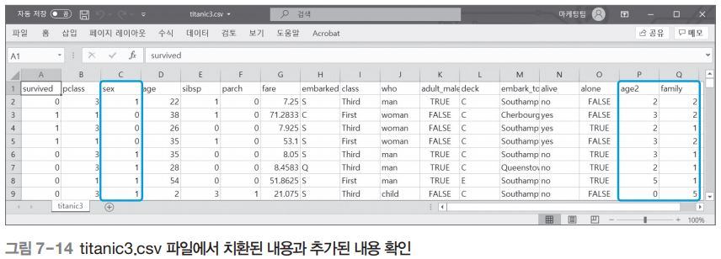
02. [상관 분석 + 히트맵] 타이타닉호 생존율 분석하기
결과 시각화
  변수 사이의 상관 계수를 히트맵으로 시각화하기
    [01~02행] age를 카테고리 값으로 바꾸어 age2 변수로 추가하기
      01행 10살 단위로 등급을 나누어 0~7의 값으로 바꿔주는 category_age 함수를 작성
      02행 category_age 함수를 적용하여 새로운 age2 열을 만들어 추가
      03행 성별을 male/female에서 1/0으로 치환
      04행 가족의 수를 구하여 family 열을 추가
      05행 수정된 데이터프레임을 titanic3.csv로 저장

Slide 46
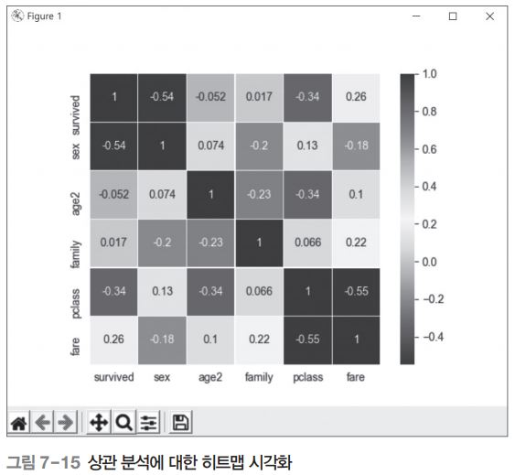
02. [상관 분석 + 히트맵] 타이타닉호 생존율 분석하기
결과 시각화
  변수 사이의 상관 계수를 히트맵으로 시각화하기
    [06~09행] 상관 분석 결과를 히트맵으로 나타내기
      06행 히트맵에 사용할 데이터를 추출
      07행 히트맵에 사용할 색상맵을 지정
      08행 corr() 함수로 구한 상관 계수로 히트맵을 생성
      09행 생성한 히트맵을 나타냄

